Slide 1
başlık
Alt başlık

Slide 2
başlık
içerik

Slide 3
2. Bölüm
Bölüm detayları

Slide 4
Iki içerikli başlık
Içerik 1
Içerik 2

Slide 5
karşılaştırma
Konu 1
Konu 2
Metin 1
Metin 2

Slide 6
Sadece başlık

Slide 8
Başlık ve içerik
içerik
Alt başlık

Slide 9
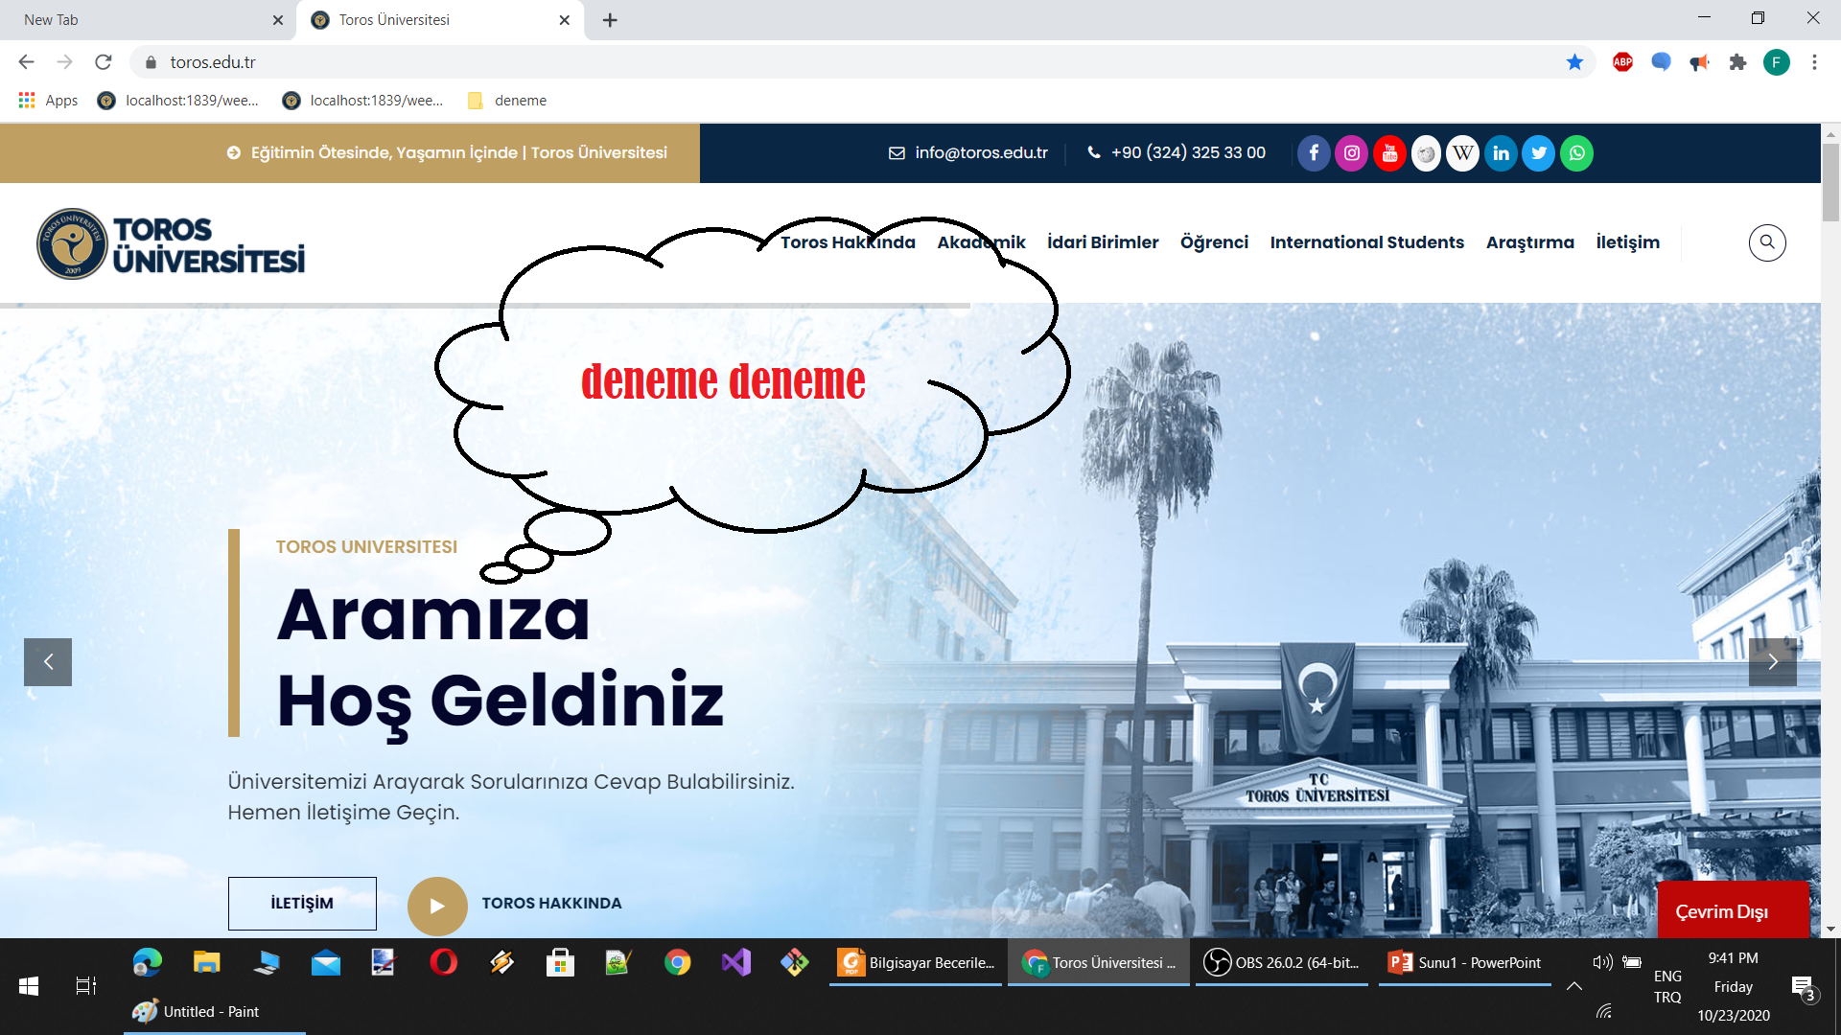
Başlık
Metin

Slide 10


Slide 11
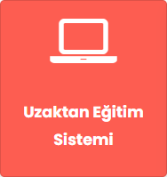

Slide 12


Slide 13


Slide 15
Soldan saga metin3sd
Sadas
Sağdan sola metin
Dsfdfsdfds

Slide 16
Sütun 1 | Sütun 2
Satır 2
Satır 3

Slide 17
Güz Yarıyılı | Başlangıç | Bitiş
Kayıt Yenileme ve Ders Kaydı | 24 Ağustos 2020 Pazartesi | 30 Eylül 2020 Çarşamba
Ders Ekleme-Çıkarma | 05 Ekim 2020 Pazartesi | 16 Ekim 2020 Cuma
Eğitim-Öğretim Dönemi | 05 Ekim 2020 Pazartesi | 12 Ocak 2021 Salı
Yarıyıl Sınavları | 18 Ocak 2021 Pazartesi | 29 Ocak 2021 Cuma
Bütünleme Sınavları | 08 Şubat 2021 Pazartesi | 12 Şubat 2021 Cuma
Bahar Yarıyılı | Başlangıç | Bitiş
Kayıt Yenileme ve Ders Kaydı | 18 Şubat 2021 Perşembe | 26 Şubat 2021 Cuma
Ders Ekleme-Çıkarma | 01 Mart 2021 Pazartesi | 12 Mart 2021 Cuma
Eğitim-Öğretim Dönemi | 01 Mart 2021 Pazartesi | 10 Haziran 2021 Perşembe
Yarıyıl Sınavları | 14 Haziran 2021 Pazartesi | 25 Haziran 2021 Cuma
Bütünleme Sınavları | 01 Temmuz 2021 Perşembe | 07 Temmuz 2021 Perşembe
Yaz Dönemi | Başlangıç | Bitiş
Ders Kaydı | 12 Temmuz 2021 Pazartesi | 16 Temmuz 2021 Cuma
Eğitim-Öğretim Dönemi | 26 Temmuz 2021 Pazartesi | 13 Eylül 2021 Pazartesi
Yaz Dönemi Sonu Sınavları | 16 Eylül 2021 Perşembe | 23 Eylül 2021 Perşembe

Slide 18
Güz Yarıyılı |  | Başlangıç | Bitiş
Kayıt Yenileme ve Ders Kaydı |  | 24 Ağustos 2020 Pazartesi | 30 Eylül 2020 Çarşamba
Ders Ekleme-Çıkarma |  | 05 Ekim 2020 Pazartesi | 16 Ekim 2020 Cuma
Eğitim-Öğretim Dönemi |  | 05 Ekim 2020 Pazartesi | 12 Ocak 2021 Salı
Yarıyıl Sınavları |  | 18 Ocak 2021 Pazartesi | 29 Ocak 2021 Cuma
Bütünleme Sınavları |  | 08 Şubat 2021 Pazartesi | 12 Şubat 2021 Cuma

Slide 19
 | Hücre 1 - 1 | Hücre 1 - 2 | Hücre 1 - 2 | Hücre 1 - 3
 | Hücre 2 - 2 Hücre 2 - 3
 |  |  |  | 1 |  | 2
 |  |  |  | 3 |  | 4

Slide 21
Metin 2
Metin 1

Slide 23
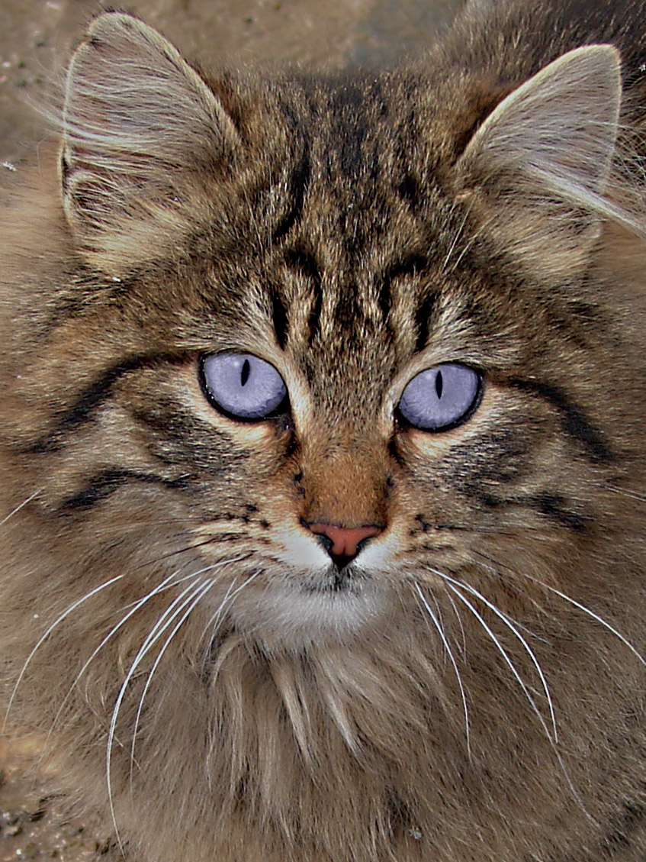

Slide 24


Slide 25


Slide 28
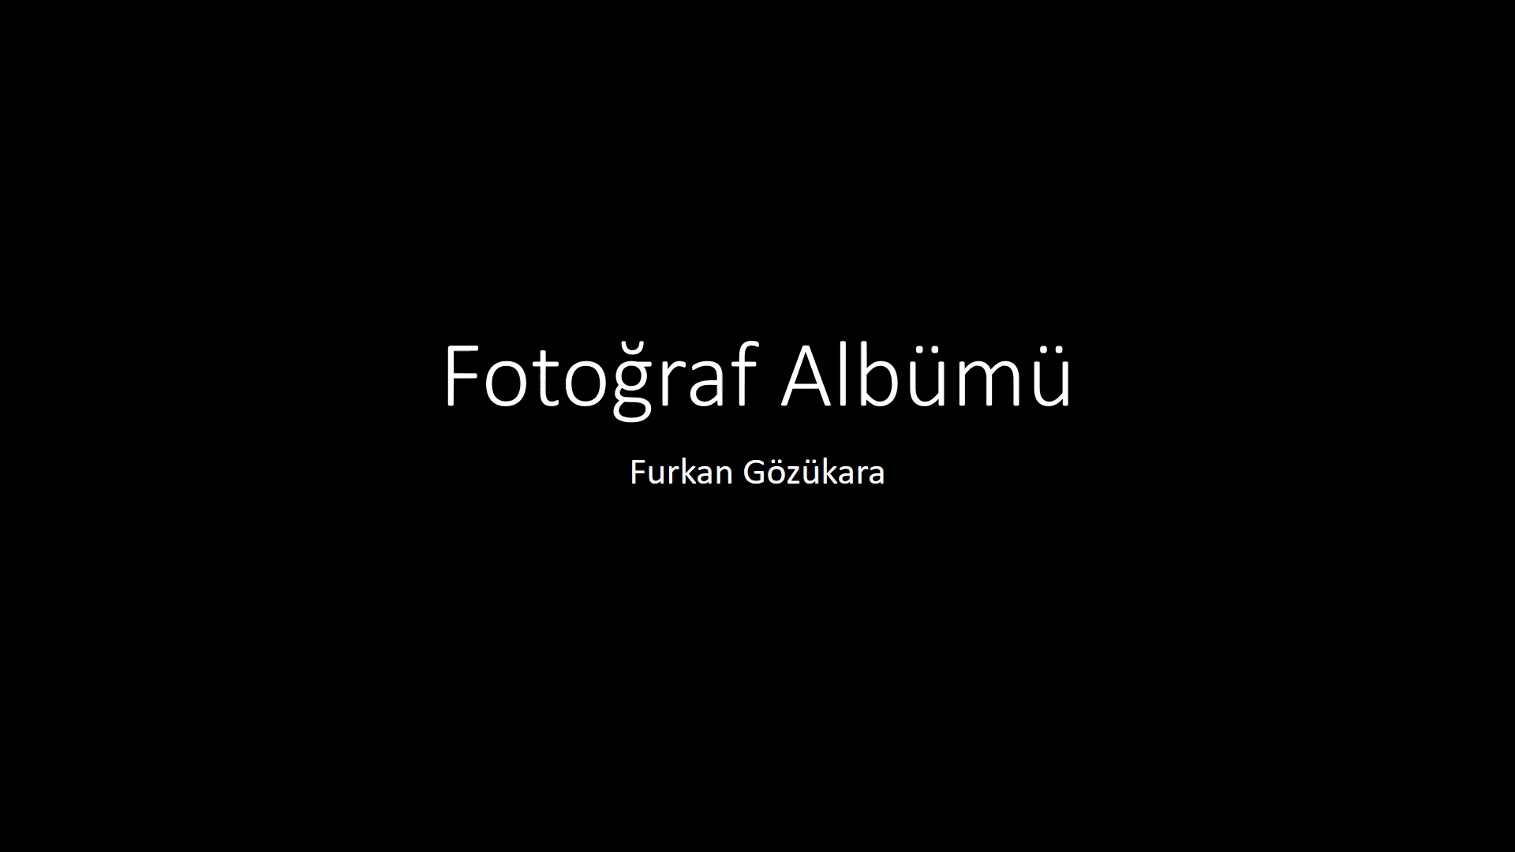

Slide 29
teytryrtytr

Slide 30

Deneme metni

Slide 33
Toros Üniversitesi'nin kurucu vakfı Mersin Eğitim Vakfı'dır.
Mersin Eğitim Vakfı 1979 yılında, eğitim alanında hizmet sunmak amacıyla kurulmuş olan ve kâr amacı bulunmayan bir eğitim vakfıdır.
Mersin Eğitim Vakfı idealist öğretmenler tarafından kurulmuştur. Halen Mersin Eğitim Vakfı'nın 8 kişilik mütevelli heyetinin 5 üyesi ve 5 kişilik yönetim kurulunun 4 üyesi eğitimcidir.
Mersin Eğitim Vakfı, eğitimin çeşitli alanlarında bölgesinde öncüdür. Mersin Eğitim Vakfı bu bölgede yabancı dil (İngilizce) ile öğretim yapan ilk Türk okulunu, ana sınıfından itibaren yabancı dil öğretimi yapan ilk ilköğretim okulunu, ilk özel fen lisesini, ilk yaz okulunu açmıştır.
Mersin Eğitim Vakfı'nın, Okul Öncesi Öğretim, İlköğretim, Anadolu Lisesi, Fen lisesi, Klasik Lise ve Yabancı Dil Ağırlıklı Lise statüsünde Mersin ve Tarsus'ta 7 tane okulu bulunmaktadır.
Mersin Eğitim Vakfı'na ait Özel Toros Okulları bölgesinin en köklü ve en büyük eğitim kurumlarının başındadır.

Slide 34
sonuç
gelişme
giriş

Slide 36
Eğitim-Öğretim Yılı | Sayı
2007-2008 | 6.152
2008-2009 | 6.796
2009- 2010 | 8.912
2010-2011 | 10.358
2011-2012 | 12.774
2012-2013 | 15.518
2013-2014 | 16.878
2014-2015 | 19.287
2015-2016 | 22.671
2016-2017 | 25.825
2017-2018 | 26.643
2018-2019 | 27.665

Slide 40
